Slide 1
人工智能技术应用核心课程系列教材
数据标注工程
——概念、方法、工具与案例

Slide 2
人工智能技术应用核心课程系列教材
第2章 数据标注概念、工具与方法
2.1 数据标注的概念及其对人工智能发展的意义
2.2 数据标注对象
2.3 数据标注工具与平台
2.4 典型数据标注技术
2.5 数据标注工程
2.6 本章小结
2.7 作业与练习

Slide 3
2.1数据标注的概念及其对人工智能发展的意义
第2章 数据标注概念、工具与方法
数据标注（Data Annotations）是指对收集到的、未处理的原始数据或初级数据，包括语音、图片、文本、视频等类型的数据进行加工处理，并转换为机器可识别信息的过程。数据标注与人工智能相伴而生，是大部分人工智能算法得以有效应用的关键环节。数据标注越准确、标注的数据量越大，算法的性能就越好、准确度就越高。

Slide 4
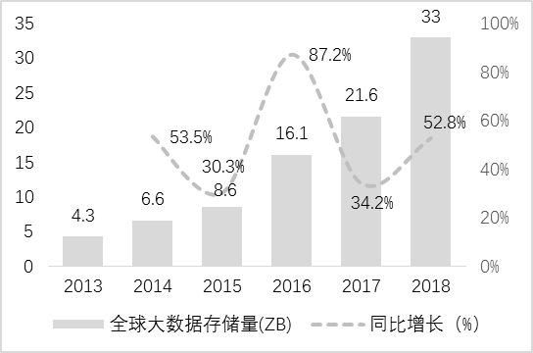
2.1数据标注的概念及其对人工智能发展的意义
第2章 数据标注概念、工具与方法
2.1.1 全球数据的快速增长催生大数据产业
根据国际数据公司（IDC）的监测数据显示，2018年全球大数据储量达到33.0ZB，同比增长52.8%。到2020年，全球将总共拥有超过44ZB的数据量；其中文本、照片、音频、视频、医疗影像等非结构化内容超过85%。大数据蕴含的前所未有的社会价值和商业价值，是一个发展潜力十分巨大的机遇。因此，大数据也被被誉为“新的石油”。

Slide 5
2.1数据标注的概念及其对人工智能发展的意义
第2章 数据标注概念、工具与方法
2.1.2 数据产业推动人工智能应用技术的发展
20世纪80年代出现的深度学习神经网络算法，因为没有足够的数据支持而步履维艰
自2012年之后，数据技术推动数据产业的发展。大数据、人工智能、物联网及云计算等技术的快速发展，智慧城市、智慧园区、智能家电、穿戴设备、智能机器人等智能应用不断涌现，对经济社会发展产生了巨大而又深远的影响，同时也采集、获取、积累了大量的原始数据资源。智能应用技术中算法模型的学习和训练依赖于大量数据样本训练集，由此也产生了大量场景化的人工智能数据需求。

Slide 6
2.1数据标注的概念及其对人工智能发展的意义
第2章 数据标注概念、工具与方法
2.1.3 数据标注对于人工智能应用的意义
数据标注就是将大量的、原始的、杂乱的数据转化为规范化的、计算机能够读懂的、标识出关键特征的数据集，从而支持人工智能的相关应用。
数据标注质量影响人工智能应用效率。高质量的、准确标注的数据将最大限度地提升人工智能判别的准确率；而低质量的、没有准确标注的数据会影响、甚至阻滞人工智能的进化能力。
人工智能的发展促使数据标注不断进步。随着人工智能的不断发展，对数据标注的需求度越来越高，数据标注任务要求不断细化，以满足不同行业对数据的不同要求。
因此，高质量的数据标注对于促进人工智能行业健康发展具有重要意义。

Slide 7
人工智能技术应用核心课程系列教材
第2章 数据标注概念、工具与方法
2.1 数据标注的概念及其对人工智能发展的意义
2.2 数据标注对象
2.3 数据标注工具与平台
2.4 典型数据标注技术
2.5 数据标注工程
2.6 本章小结
2.7 作业与练习

Slide 8
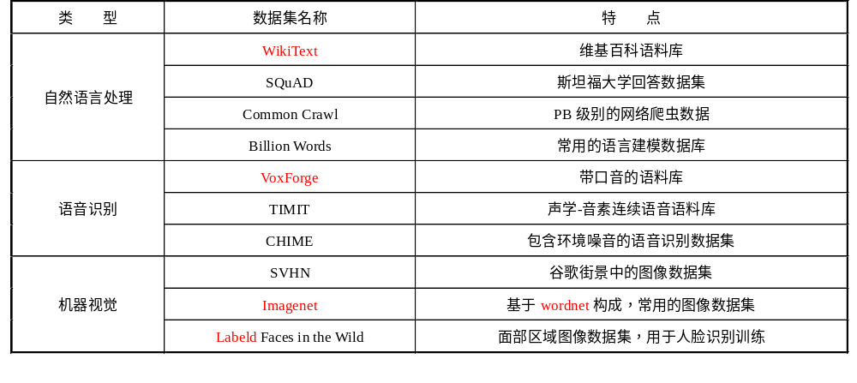
2.2 数据标注对象
第2章 数据标注概念、工具与方法
2.2.1 数据集
数据集（Data Set）又称为资料集、数据集合、资料集合或数据产品，是经过规范化整理、工程化标注的一组具有统一格式的数据集合。
人工智能数据集主要分为语音数据集、图像数据集、文本数据集和视频数据集等四大类别。
部分国际人工智能公共数据集如下：

Slide 9
2.2 数据标注对象
第2章 数据标注概念、工具与方法
2.2.2 语音数据集
在人与人、人与计算机的信息交互中，需要一种更加方便、自然的交互方式。语言是人类最重要、最有效、最常用和最方便的信息交流形式。
人工智能语音数据集，按照不同的维度，通常可以分为三种：
（1）按照语种分类：世界上有五千多种语言，目前的语音数据集主要包含了使用人数较多的语种，如汉语、英语、西班牙语、法语等。
（2）按照方言分类：汉语有七大方言区，外语也有方言之分
（3）按照语音属性分类：朗读语音、引导语音、自然对话、情感语音等
上述各种维度的语音数据集，在形成数据产品的时候往往会多维度结合，各种维度交错，构成大量的语音数据产品。

Slide 10
2.2 数据标注对象
第2章 数据标注概念、工具与方法
2.2.3 图像数据集
图像（图片）经数字化后形成可以存储、编辑的图像数据（图片数据）。对于计算机来说一张数字化图片的内容信息就相当于一连串代表每个像素位置和颜色的数字序列，也就是图像数据。
人工智能图像数据集，按照不同的维度，通常可以分为七种：
（1）按照应用场景分类：例如人体识别、车辆识别、车牌识别、动物识别等
（2）按照局部或整体特征分类：以车辆为例，车牌为局部，车型为整体
（3）按照待识别对象的数量分类：例如单人、人群
（4）按照气象条件分类：晴天、阴天、雨天、雪天、雾霾、白天、黑夜等
（5）按照拍摄角度分类：正面、侧面、上面、下面、背面
（6）按照光线情况分类：顺光、侧光、逆光、侧逆光
（7）按照拍摄对象分类：不同人种、不同性别、不同表情等

Slide 11
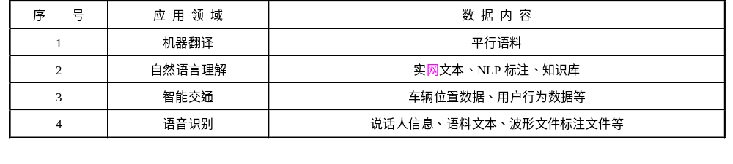
2.2 数据标注对象
第2章 数据标注概念、工具与方法
2.2.4 文本数据集
文本数据是指不能参与算术运算的字符集合，也称为字符型数据。文本数据集主要应用于自然语言理解、机器翻译、语音识别、智能交通等领域。
文本数据可收集的种类包括：命令词、常见人名、地名库、歌曲名称、影视名称、餐饮词汇、短信库、电子邮件等文本分类、语言识别、机器翻译、文本校对等。

Slide 12
2.2 数据标注对象
第2章 数据标注概念、工具与方法
2.2.5 视频数据集
视频是典型的、复合的多媒体数据，可以包含图像、语音、音乐、音效和文字等多种媒体信息。
视频数据的特点：
（1）信息内容丰富：视频数据是随时间变化的图像流，含有更为丰富的其他媒体所无法表达的信息和内容。
（2）数据量巨大：静态图像、文本等类型的数据，数据量较小，而视频数据，数据量巨大。
（3）时空二重性的复杂结构关系：视频数据由多幅连续的图像序列构成，既有时间属性又有空间属性。
（4）数据解释的多样性、主观性：视频数据具有十分丰富的内涵，受人的个体主观因素影响较大，不同的人对同一段视频会产生不同的感受和重述。

Slide 13
人工智能技术应用核心课程系列教材
第2章 数据标注概念、工具与方法
2.1 数据标注的概念及其对人工智能发展的意义
2.2 数据标注对象
2.3 数据标注工具与平台
2.4 典型数据标注技术
2.5 数据标注工程
2.6 本章小结
2.7 作业与练习

Slide 14
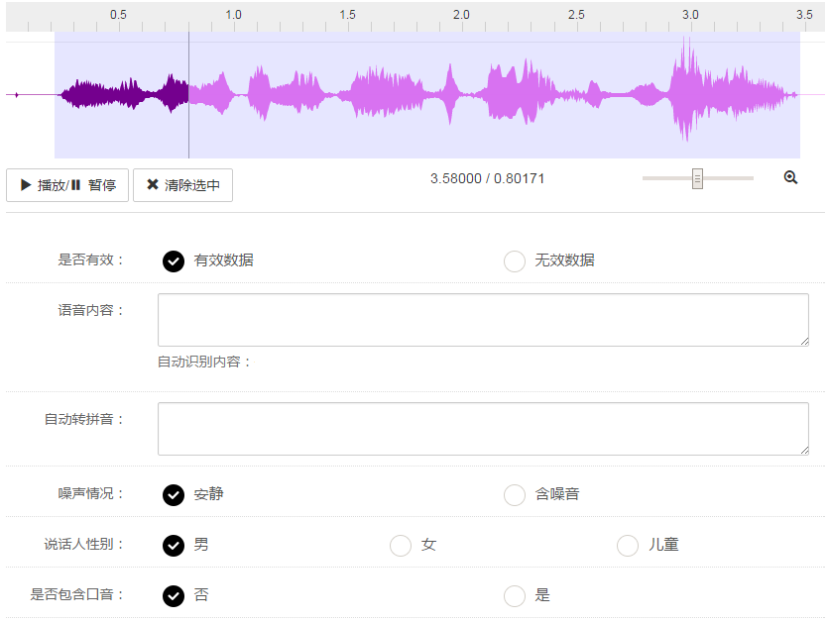
2.3 数据标注工具与平台
第2章 数据标注概念、工具与方法
2.3.1 语音数据标注工具
常见的语音数据标注工具包括：单段落语音数据标注、多段落语音数据标注等。
（1）单段落语音标注：标注人员试听语音资料后，需要判定语音资料的有效性，说话人的说话内容以及周围环境等信息，试听判断完成后，将相应信息填写到音频下方的文本输入框中

Slide 15
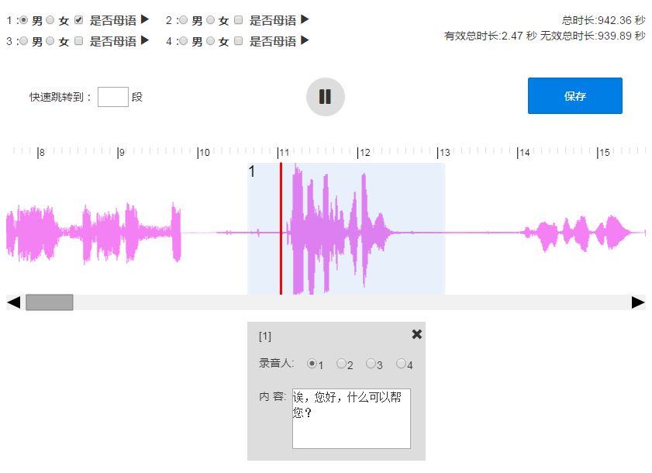
2.3 数据标注工具与平台
第2章 数据标注概念、工具与方法
2.3.1 语音数据标注工具
（2）多段落语音标注：标注人员同样需要试听一段语音资料，与单段落标注不同的是，多段落标注中的语音视频为多人对话，标注人员可以拖动鼠标对有人声的语音资料进行选取，之后对语音资料中说话人的性别、说话内容以及周围环境等信息进行识别，并填写音频下方的相关内容

Slide 16
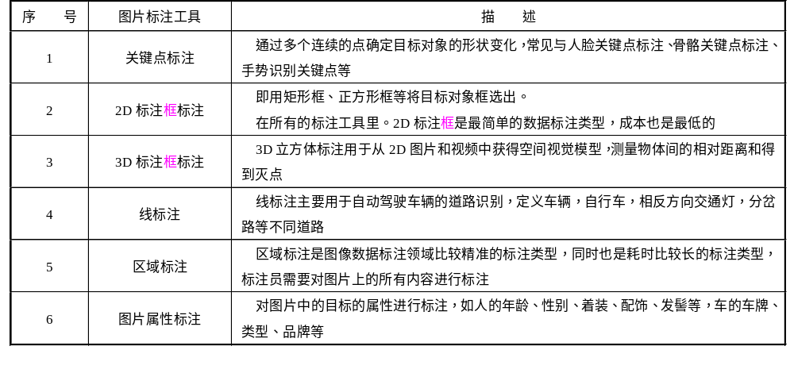
2.3 数据标注工具与平台
第2章 数据标注概念、工具与方法
2.3.2 图像数据标注工具
图片标注工具主要实现的标注功能有：关键点标注、2D标注框标注、3D标注框标注、线标注、区域标注、图片属性标注等

Slide 17
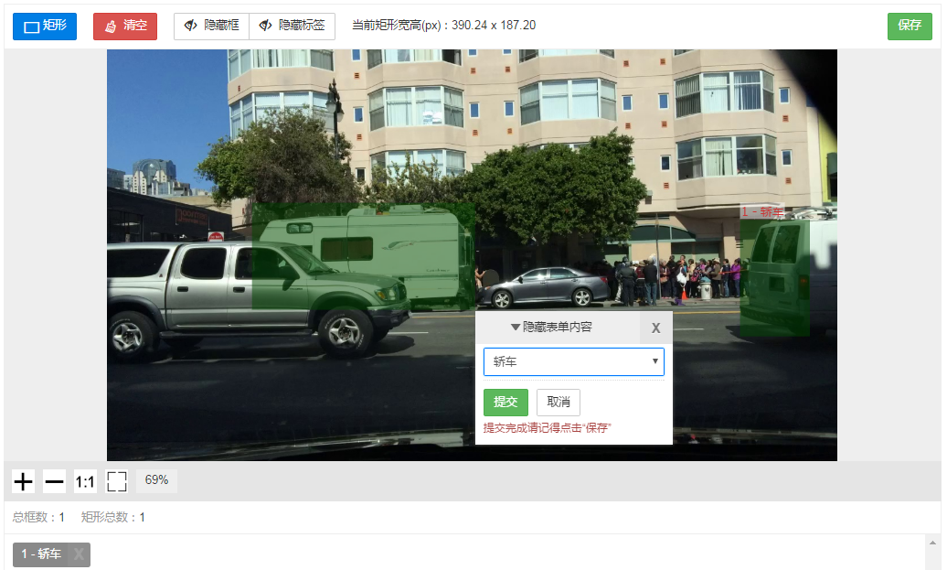
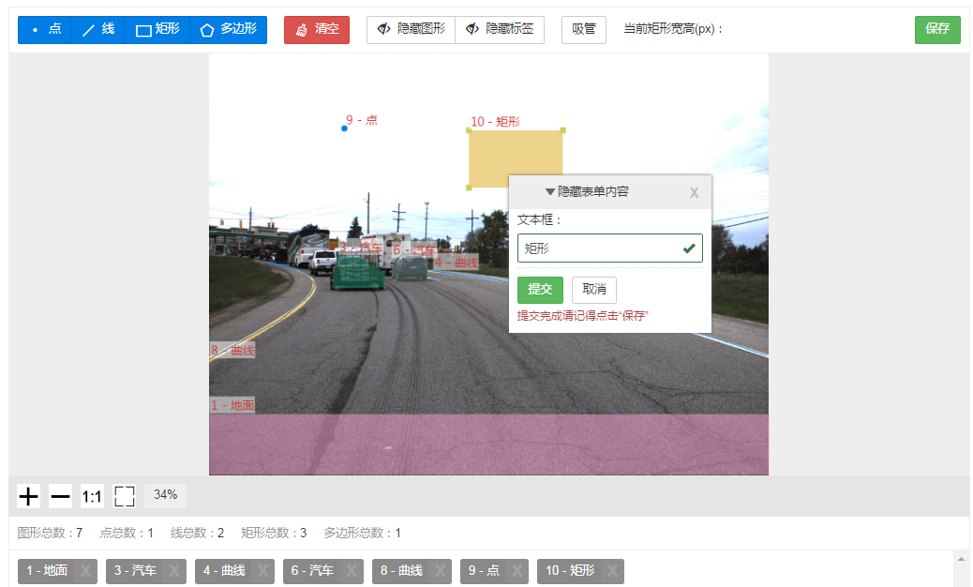
2.3 数据标注工具与平台
第2章 数据标注概念、工具与方法
2.3.3 视频数据标注工具
视频标注工具通常包含视频通用功能标注工具和物体跟踪标注工具：
（1）视频通用功能标注工具：包含点（Shift+A）、线（Shift+S）、矩形（Shift+D）、多边形（Shift+F），并支持快捷键选择工具。支持标注图形使用delete键删除或者直接点击下面属性名称删除。
下拉列表表单
输入框表单

Slide 18
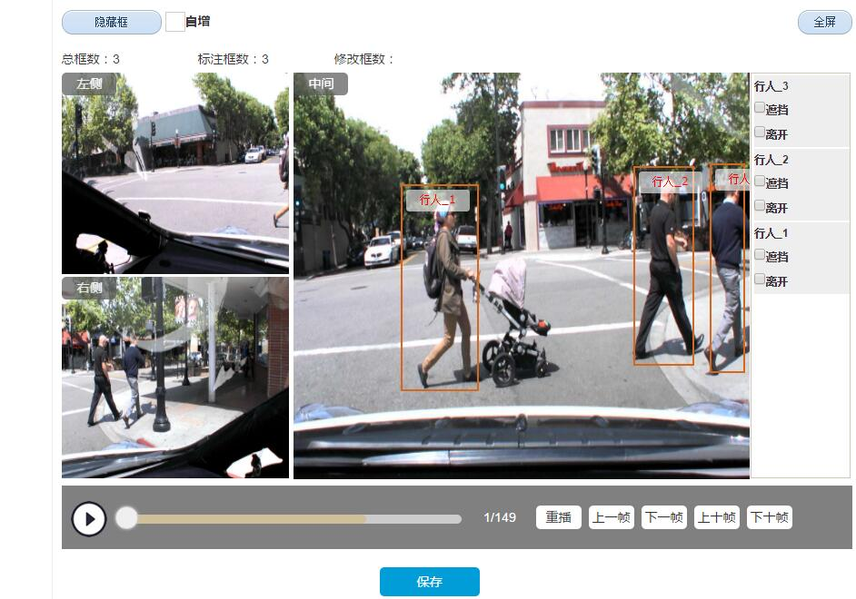
2.3 数据标注工具与平台
第2章 数据标注概念、工具与方法
2.3.3 视频数据标注工具
（2）物体跟踪标注工具：标注人员通过拖动鼠标进行画框以及输入物体编号的方式对车辆、行人进行标注，在此过程中，用户可以通过点击重播、上一帧、下一帧、上十帧、下十帧按钮或直接拖动进度条的方式来对视频播放进度进行控制。

Slide 19
第 11 章 手机客户端解析JSON

Slide 20
01
11.1 JSON 简介
02
11.2 服务器端生成 JSON 数据
03
11.3 在手机客户端解析 JSON
04
11.4 项目实战
05
11.5 本章小结

Slide 21
本章导读
JSON基于JavaScript，是一种轻量级的数据交换格式，易于人阅读和编写，同时也易于机器解析和生成。
JSON采用完全独立于语言的文本格式，但也使用了类似于C语言家族的习惯（包括C、C++、C#、Java、JavaScript、Perl、Python等）。
这些特性使 JSON 成为理想的数据交换语言，尤其在智能手机客户端与服务器网络交互中。

Slide 22
本章导读
本章主要知识点有：
（1）JSON简介；
（2）服务器端生成JSON数据；
（3）在手机客户端解析JSON。

Slide 23
01
11.1 JSON 简介
1. JSON 数据格式的定义
JSON 的诞生原因是因为 XML 整合到 HTML 中各个浏览器实现的细节不尽相同，所以道格拉斯·克罗克福特（Douglas Crockford） 和 奇普·莫宁斯达（Chip Morningstar）一起从 JS 的数据类型中提取了一个子集，作为新的数据交换格式，因为主流的浏览器使用了通用的 JavaScript 引擎组件，所以在解析这种新数据格式时就不存在兼容性问题，于是他们将这种数据格式命名为 “JavaScript Object Notation”，缩写为 JSON ，由此 JSON 便诞生了！

Slide 24
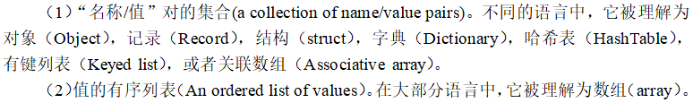
01
11.1 JSON 简介
1. JSON 数据格式的定义
JSON的全称是：JavaScript Object Notation，是一种轻量级的数据交换格式。它构建于两种结构：

Slide 25
01
11.1 JSON 简介
2. JSON 数据格式的特点
JSON 对象是一个无序的“‘名称/值’对”的集合，一个对象以“{”(左括号)开始， 以“}”（右括号）结束，每个“名称”后跟一个“：”（冒号），名称/值 对之间使用“，”（逗号）分隔。
如：{“name”:“jackson”, “age”:100 }
如：{"studengs":[{"name":"jackson","age":100},{"name": "michael", "age": 51}]}

Slide 26
01
11.1 JSON 简介
2. JSON 数据格式的特点
Demo: JSON 表示一个对象
{
"name":"smith".
"age":30,
"sex":"男"
}

Slide 27
01
11.1 JSON 简介
2. JSON 数据格式的特点
Demo: JSON对象的属性可以是对象
{
“name”:“smith”.
“age”:28,
“sex”:“男”
“school”:{
“sname”:“南京大学”.
“address”:“南京市鼓楼区汉口路22号”
}
}

Slide 28
01
11.1 JSON 简介
2. JSON 数据格式的特点
Demo: JSON 格式表示数组
[
{"name":"smith","empno":1001,"job":"clerck","sal":9000.00},
{"name":"smith","empno":1001,"job":"clerck","sal":9000.00},
{"name":"smith","empno":1001,"job":"clerck","sal":9000.00},
]

Slide 29
01
11.1 JSON 简介
2. JSON 数据格式的特点
Demo: 对象数组
在一个数组中保存多个 JSON 对象
[
{
"title":"Java 开发",
"edition":3,
"author":["smith","张三","李四"]
},
{
"title":"Web 开发",
"edition":3,
"author":["Allen","王五","赵六"]
}
]

Slide 30
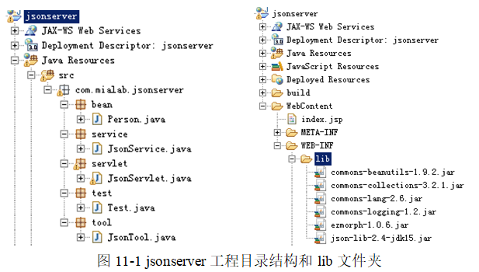
02
11.2 服务器端生成 JSON 数据

Slide 31
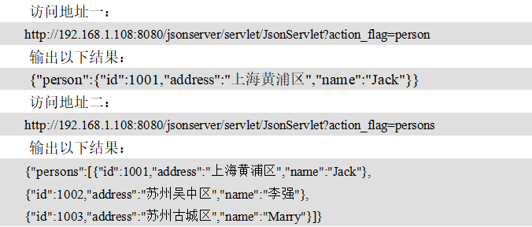
02
11.2 服务器端生成 JSON 数据
11.2.1 浏览器调用

Slide 32
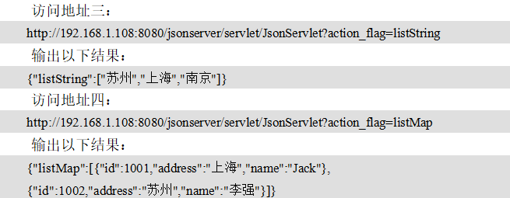
02
11.2 服务器端生成 JSON 数据
11.2.1 浏览器调用

Slide 33
02
11.2 服务器端生成 JSON 数据
11.2.1 浏览器调用
我们会看到服务器端产生4种类型的 JSON 数据。
HTTP 请求传递参数为 action_flag ，服务器端根据 action_flag 返回不同的 JSON 数据给客户端。

Slide 34
02
11.2 服务器端生成 JSON 数据
11.2.2 jsonserver 工程主要代码
客户端请求将提交给服务器端的 JsonServlet 来作处理。
JsonServlet 中包含了 JsonService 的对象引用，JsonServlet 将调用 JsonService 和 JsonTool 的相关方法以得到 JSON 接口数据。
JsonService 提供了 getPerson()、getListPerson() 等实例方法，用于产生包含有 JSON 数据的 Java 对象和容器对象。

Slide 35
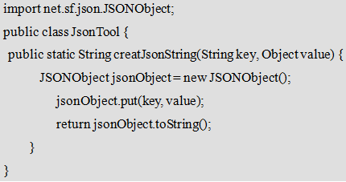
02
11.2 服务器端生成 JSON 数据
11.2.2 jsonserver 工程主要代码
而JsonTool 则提供了类方法（静态方法）creatJsonString(String key, Object value)，creatJsonString() 方法是将 Java 对象或容器对象装换为 JSON 数据的。这里由于使用了第三方 JAR 包 json-lib，代码较为简单。

Slide 36
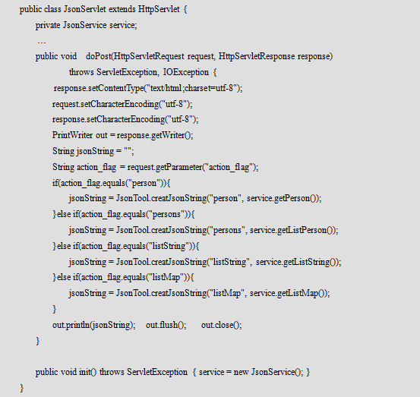
02

Slide 37
02
11.2 服务器端生成 JSON 数据
11.2.2 jsonserver 工程主要代码
JsonServlet 的 doGet 方法调用了 doPost 方法，在 doPost 方法中，根据 HTTP 请求参数 action_flag 的不同，而调用 JsonTool 的不同实参的 createJsonString 方法，以在返回页面输出 JSON。

Slide 38
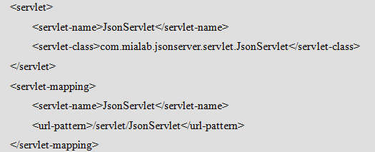
02
11.2 服务器端生成 JSON 数据
11.2.2 jsonserver 工程主要代码
web.xml 中须配置 servlet 映射如下：

Slide 39
03
11.3 在手机客户端解析JSON
启动 Android Studio，创建 Ch11 工程，在 Ch11 工程创建模块 ParseJsonDemo，来访问服务器的 JSON 数据。
在模块 ParseJsonDemo 中创建文件 MainActivity.java、ResultActivity.java、OkHttpUtil.java（工具类，使用 OkHttpUtil 访问网络）、HttpUtil.java（工具类，使用 HttpURLConnection 访问网络）、JsonTool.java（工具类，把 JSON 字符串转换为容器对象以及实体对象，也就是 JavaBean）、Person.java，以及用作布局界面的 activity_main.xml 和 activity_result.xml。

Slide 40
03
11.3 在手机客户端解析JSON
Android 客户端用 GET 方式分别获取服务器端返回的 JSON 数据，并将 4 种不同的 JSON 数据解析成 4 种不同的结果类型（(Person，List<Person>，List<String>，List<Map<String, Object>>)，用 Intent 方式由 MainActivity 传递给 ResultActivity，在 ResultActvity 中显示解析的结果。

Slide 41
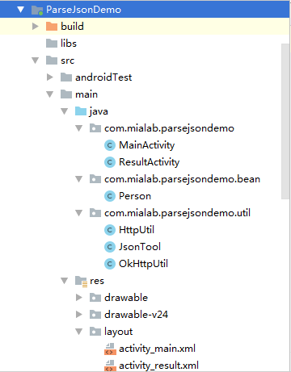
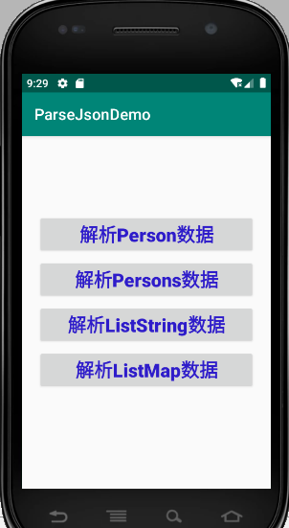
03
11.3 在手机客户端解析 JSON
1. ParseJsonDemo 工程目录结构和运行界面

Slide 42
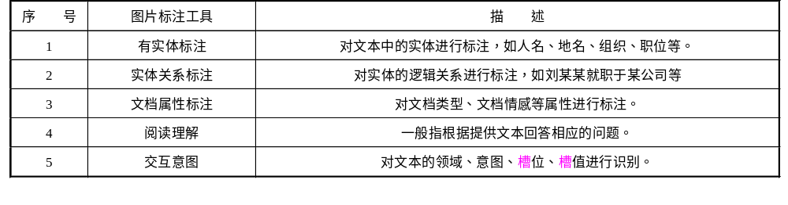
2.3 数据标注工具与平台
第2章 数据标注概念、工具与方法
2.3.4 文本数据标注工具
常见的文本数据标注工具主要有实体标注、实体关系标注、文档属性标注、阅读理解、交互意图等。

Slide 43
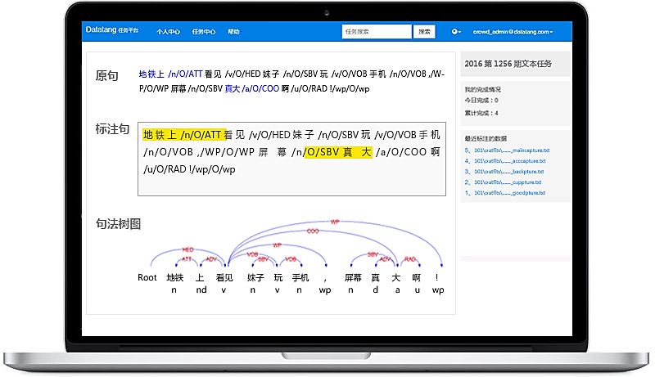
2.3 数据标注工具与平台
第2章 数据标注概念、工具与方法
2.3.4 文本数据标注工具
（1）文本句法树标注：标注人员对文本进行分词、词性标注、短语机构标注，依存关系标注等更深层次的处理能力，可满足自然语言处理的不同层次的要求。

Slide 44
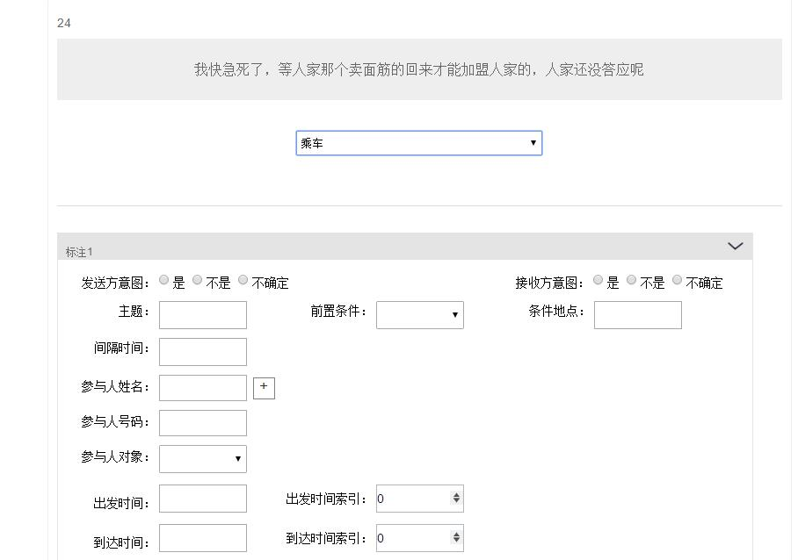
2.3 数据标注工具与平台
第2章 数据标注概念、工具与方法
2.3.4 文本数据标注工具
（1）文本属性标注：标注人员可以对两条文字数据进行对比，也可以根据模板中提供的类别模板对文本内容进行标注，例如选取一句话中的主语、谓语和宾语等。页面最上方有一行文本文字，标注人员通过阅读文本确定文本的主题、时间，发生地点等内容，根据实际情况将相关内容填写在下方的文本框内。

Slide 45
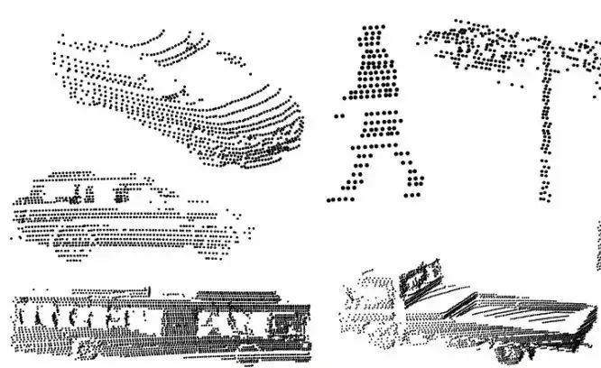
2.3 数据标注工具与平台
第2章 数据标注概念、工具与方法
2.3.5 3D点云标注工具
3D点云标注是指对激光雷达等设备采集的3D图像，通过3D标注框将车辆、行人、广告标志和树木等目标物体标注出，供计算机视觉、无人驾驶等人工智能模型训练使用。
车辆、行人的3D点云图

Slide 46
人工智能技术应用核心课程系列教材
第2章 数据标注概念、工具与方法
2.1 数据标注的概念及其对人工智能发展的意义
2.2 数据标注对象
2.3 数据标注工具与平台
2.4 典型数据标注技术
2.5 数据标注工程
2.6 本章小结
2.7 作业与练习

Slide 47
2.4 典型数据标注技术
第2章 数据标注概念、工具与方法
人工智能数据的标注技术随着设备的研发会产生新的标注要求，随着算法技术的发展呈现精度更高、更智能化的特点。以下对语音转写、人脸检测和关键点检测、图像分割、图像识别和视频处理等关键标注技术进行介绍。

Slide 48
2.4 典型数据标注技术
第2章 数据标注概念、工具与方法
2.4.1 语音转写技术
语音转写技术主要包括前端处理、语音识别相关技术。
（1）前端处理：将接收到语音信号进行预处理，增强或降噪等。
（2）识别过程：首先对预处理后的声音信号进行特征提取，然后进行语音活动检测将语音信号和非语音信号（包括无声段或背景噪声）进行划分，最后基于声学模型对语音特征进行训练和识别。
常用声学模型包括：隐马尔科模型-高斯混合模型（HMM-GMM）、深度神经网络（DNN）等。

Slide 49
2.4 典型数据标注技术
第2章 数据标注概念、工具与方法
2.4.2 人脸检测和关键点检测
（1）面部特征点定位任务即根据输入的人脸图像，自动定位出面部关键特征点，如眼睛、鼻尖、嘴角点、眉毛以及人脸各部件轮廓点等。
（2）这项技术的应用很广泛，比如自动人脸识别，表情识别以及人脸动画自动合成等。
（3）由于不同的姿态、表情、光照以及遮挡等因素的影响，需要准确地定位出各个关键特征点。早期的人脸识别研究主要针对具有较强约束条件的人脸图像，需要设计巧妙的人脸图像纹理、语义表达的“特征”，进而完成识别模型的训练。
（4）随着深度学习算法、GPU/FPGA计算力的增强，出现了“端到端”人脸检测技术路线，图像特征的学习被融入神经网络的学习当中，将人脸检测、人脸关键点检测、人脸图像分类一并输出。显然，人脸检测方法又进入了新阶段和新高度。

Slide 50
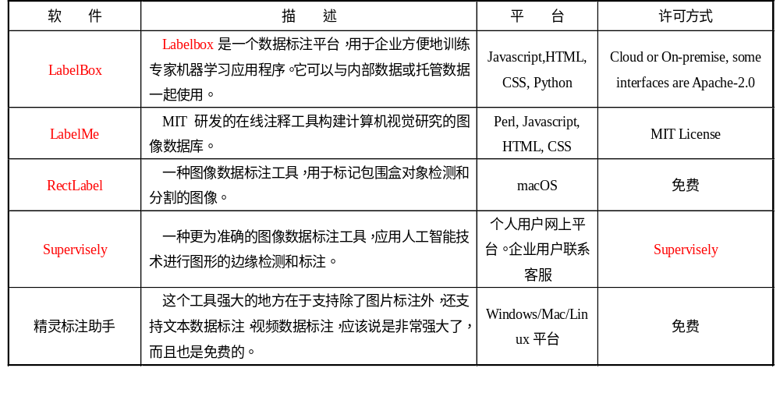
2.4 典型数据标注技术
第2章 数据标注概念、工具与方法
2.4.3 图像分割
图像分割是要对图像每个像素所属的目标类别进行识别，常见的图像分割算法包括FCN、Mask-rcnn等。
目前，目前图像分割的软件如下表所示：

Slide 51
2.4 典型数据标注技术
第2章 数据标注概念、工具与方法
2.4.4 视频类标注
视频标注工具Vatic源自麻省理工学院的一个研究项目。输入一段视频，支持自动抽取成粒度合适的标注任务并在流程上支持接入亚马逊众包平台。除此之外，其还有很多实用的特性：简洁使用的图形用户界面，支持多种快捷键操作；基于opencv的视频跟踪，这样就可以抽样的标注，减少工作量；具体使用时，可以设定要标注的物体属性标签，比如：水果、人、车等等。然后指派任务给到众包平台（也可以是自己的数据工程师）。现阶段支持的标注样式是标注框（box）标注。

Slide 52
人工智能技术应用核心课程系列教材
第2章 数据标注概念、工具与方法
2.1 数据标注的概念及其对人工智能发展的意义
2.2 数据标注对象
2.3 数据标注工具与平台
2.4 典型数据标注技术
2.5 数据标注工程
2.6 本章小结
2.7 作业与练习

Slide 53
2.5 数据标注工程
第2章 数据标注概念、工具与方法
数据标注工程，也称为工程化数据标注，是指数据产品制造（数据集）的系统化、工程化、流程化的组织与实施过程，可以划分为数据采集、数据处理、数据标注、数据质检、数据验收交付等五大流程。

Slide 54
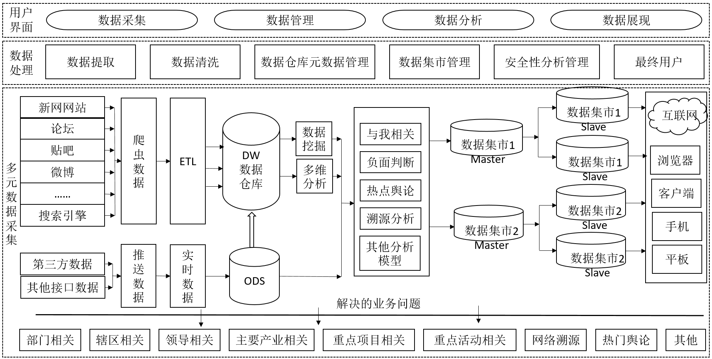
2.5 数据标注工程
第2章 数据标注概念、工具与方法
2.5.1 数据采集
数据采集是人工智能数据工厂中生产数据的第一关。人工智能领域必须对采集的数据进行良好的把关，才能有效提高后续质量。数据采集的方法主要四种：互联网数据采集（网络抓取）、众包、行业合作以及各种传感器数据。
（1）互联网数据采集：互联网数据采集也称网络抓取，主要是通过数据爬虫和网页解析进行。数据爬虫架构如下图所示：

Slide 55
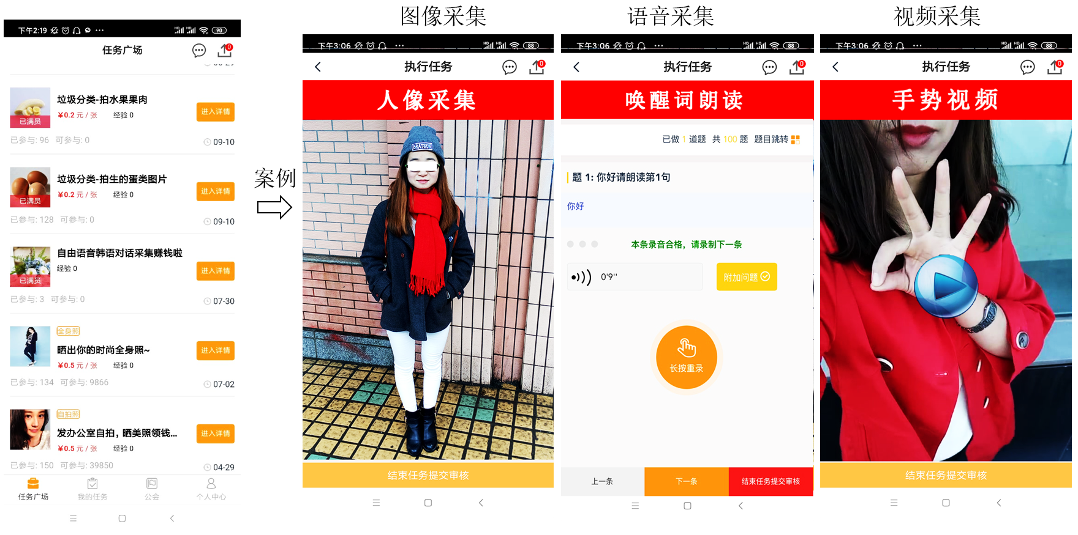
2.5 数据标注工程
第2章 数据标注概念、工具与方法
2.5.1 数据采集
（2）数据众包采集：数据众包采集是以数据支撑平台为基础，集全社会的力量进行采集，并对数据的噪音、错误、遗漏进行发现和纠正。数据众包采集主要应用场景是基于现有的数据采集人力、设备和时间无法满足海量的原始数据采集需求，在成本可接受的范围内可以采用众包模式。数据众包采集如下图所示：

Slide 56
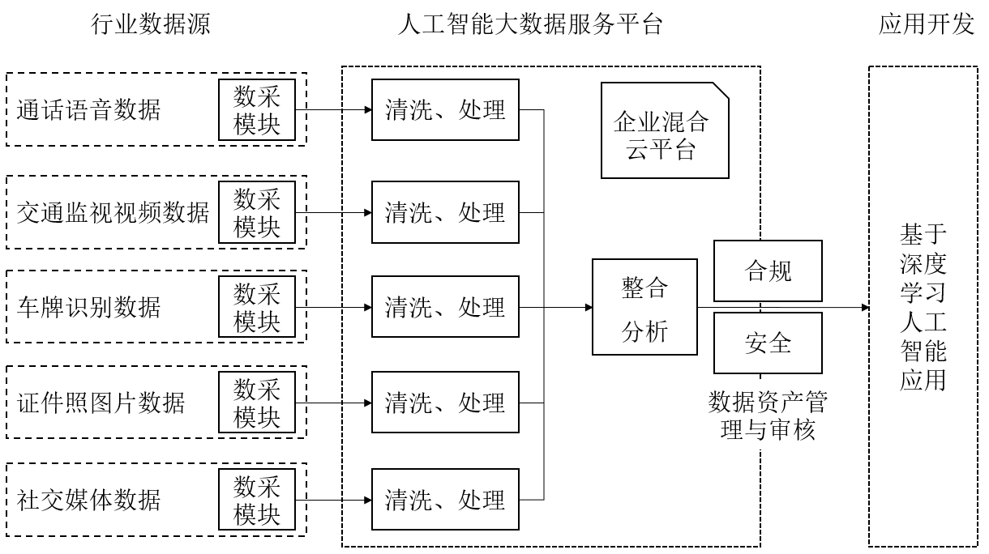
2.5 数据标注工程
第2章 数据标注概念、工具与方法
2.5.1 数据采集
（3）数据行业合作：主要是对拥有庞大和高质量数据资源的行业企业和机构，通过数据连接以及人工智能大数据服务平台对数据进行清洗、处理，并整合、分析，在企业混合云平台中对数据资产的管理与审核，最后将数据用于人工智能应用。

Slide 57
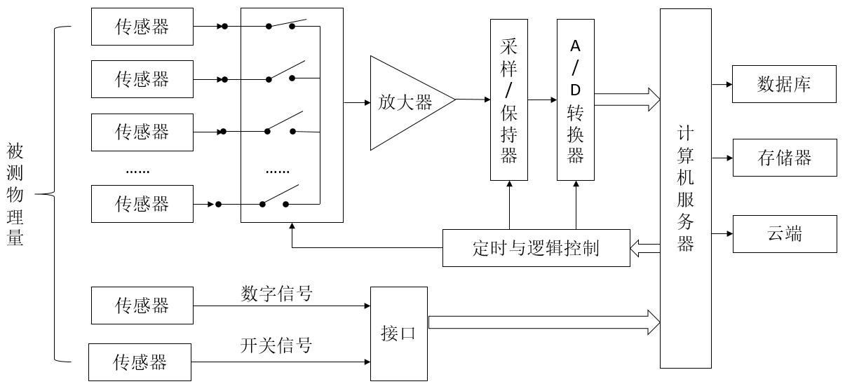
2.5 数据标注工程
第2章 数据标注概念、工具与方法
2.5.1 数据采集
（4）传感器数据采集：传感器数据采集是计算机与外部物理世界连接的桥梁。在计算机广泛应用的今天，各种录像摄像设备、气候环保监测设备、道路交通监测监控设备等等。不同传感器接收不同类型信号的难易程度差别很大。在实际采集时，噪声也可能带来一些麻烦，传感器的参数对数据采集也有一定的影响，传感器进行数据采集的一般结构如图所示。

Slide 58
2.5 数据标注工程
第2章 数据标注概念、工具与方法
2.5.2 数据处理
数据处理是对采集到的数据进行数据审核、去重、去噪、标准化、规范化、审查、校验等一系列数据整理、转换、清洗操作。
（1）数据处理工具：主要用于数据审核和脱敏、语音&图像&视频&文本数据分析和多源数据关联集成。
（2）数据清洗方法：数据清洗包括无效值和缺失值的处理、数据一致性检查、数据查重等工作。

Slide 59
2.5 数据标注工程
第2章 数据标注概念、工具与方法
2.5.3 数据标注
数据标注方式包括人工标注、半自动标注、自动标注、众包等等。具体步骤如下：数据处理是对采集到的数据进行数据审核、去重、去噪、标准化、规范化、审查、校验等一系列数据整理、转换、清洗操作。
（1）定义所需标注数据和预估数据量：数据标注前应完成以下五项准备工作：
①分析数据。明确机器学习和模型训练过程中所需的标注数据类型、量级、用途及应用场景等。
②整理数据。明确数据与标签文件存放的目录结构，在任务分配与回收时，应按指定的目录进行数据组织。
③明确命名规则。应明确数据与标签文件的命名方式，命名规则应避免数据更新送代时的重名，使于数据追踪、标注追踪，且数据文件名与标签文件名应保持一致。
④预估数据量。根据标注任务的人力获取模式、工具选择、标注任务类型、算法选择以及整个项目的成本对所需标注的数据量进行预估。
⑤标注数据定义与需求。明确标注数据的定义并确定最终的需求量。

Slide 60
2.5 数据标注工程
第2章 数据标注概念、工具与方法
2.5.3 数据标注
（2）标注说明规则。
①标注说明规则职责分工。数据需求方应负责确保数据标注的规则符合该领域的业务和专业常识，并根据标注规则，检查所标注的数据是否满足数据需求方。
②标注说明规则定义。明确项目背景、意义及数据用场景，包含项目标注工具、任务描述、标注方法、正确示例、常见错误等内容标注。
③标注说明规则内容。标注说明规则包括但不限于项目背景、版本信息、任务描述、保密责任、标注方法、正确示例、注意事项和质量要求。
④执行方法及注意事项。应加强数据标注员相关标注规则培训，保证每个标注人员理解标注说明规则，满足技能要求。
⑤标注说明中术语体系规范化。术语体系的规范化至少应满足国家法规、项目需求方、项目执行方的规定，且确保标注人员对术语和定义理解的一致性。

Slide 61
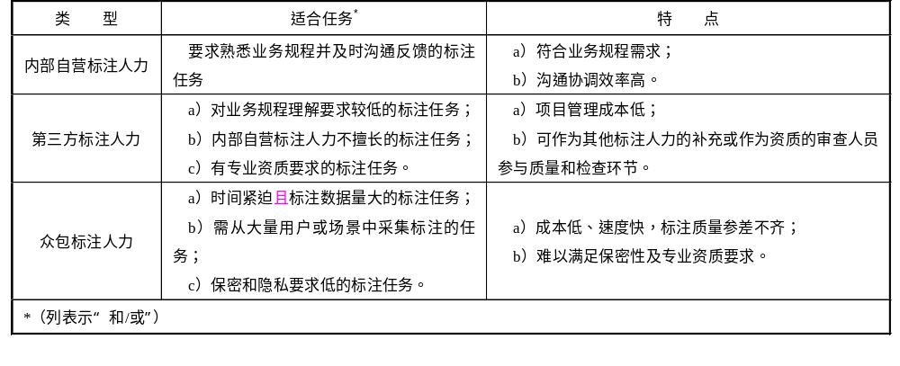
2.5 数据标注工程
第2章 数据标注概念、工具与方法
2.5.3 数据标注
（3）标注人力供给成本。应根据标注任务的数据量级、保密性与资质要求、对业务规程的理解程度、成本预算以及交付时间等各类因素评价并确认标注人力供给方式。标注人力模式可包括：内部自营标注、第三方标注、众包标注等。

Slide 62
2.5 数据标注工程
第2章 数据标注概念、工具与方法
2.5.3 数据标注
（4）标注工具和标注平台选择。标注工具应满足以下条件：
①易操作性：标注工具应降低标注人员的操作难度，提供交互方式的自有标注。
②规范性：标注工具的数据导出格式，应满足或可转换到格式要求。
③高效性：标注工具应保证标注任务的完成效率。
标注平台包含标注工具全部功能、团队管理、任务分发、质量审核等环节的模块，且将所有标注环节工具化。规模较大的平台可完成图像、文本、语音或视频等不同任务的标注。
当数据量相对较小、数据类型相对单一、标注周期较短时，宜选择标注工具进行标注。当标注量较大、数据类型较多、标注难度较大且周期较长时，宜选择标注平台进行标注。

Slide 63
2.5 数据标注工程
第2章 数据标注概念、工具与方法
2.5.3 数据标注
（5）标注任务创建、分发、开展和回收。具体内容如下：
①标注任务创建：明确任务基本信息和需求，完成任务配置和数据上传。
②标注人物分发：根据任务发布者确定的参数及需求，将标注任务分发给标注人员，同时规定标注人数、每天工作量、子任务回收时间点、任务结束时间点等内容
③标注任务开展：根据实际任务灵活采用半自动标注或全人工标注。在标注前期，可根据标注规则对少量样本先行试标注，将试标注结果反馈给数据需求方，确认标注结果正确无误后，再批量开展数据标注任务。
④标注任务回收：在项目协定的任务将要完成时，项目负责人需回收标注作业，且需保证已分配的任务能被完整交付。

Slide 64
2.5 数据标注工程
第2章 数据标注概念、工具与方法
2.5.4 数据质检
数据质检是保证数据质量的重要环节。在数据质检操作方面，可通过排查或抽样检查的方式。质检时，一般由多名专职审核人员对数据质量进行层层把关，一旦发现数据不合要求，则交由数据标注人员进行返工复查并纠正，直到最终通过审核为止。数据质检主要包含以下三个步骤：
（1）质量检查：确保数据有价值，符合数据需求方的特定应用目的。
（2）质量反馈：确保标注过程可控，并产生预期的结果。遇到质量较低数据时及时预警反馈，并查明原因。
（3）质量检查与控制中合格标准的确认：需在抽查前建立并确认合格标准，并在相关环节贯彻实施。

Slide 65
2.5 数据标注工程
第2章 数据标注概念、工具与方法
2.5.5 数据交付
数据标注质量标准：对于数据标注行业，数据标注的质量标准就是标注的准确性，主要包括图像数据标注、语音数据标注、文本数据标注等质量标准。
（1）图像类型的数据验收：数据结果为带有标签的数据，包含标签的具体内容，及此图像标签对应的图像空间位置（可选）。标注文件输出格式推荐使用易解析、易存储的数据格式，格式包括但不限于JSON或XML。
（2）文本类型的数据验收：数据结果包含文本标签的位置和标签的具体内容。标注文件的输出格式推荐使用易解析、易存储的数据格式，包括JSON、XML、TXT等。
（3）语音类型的数据验收：数据结果包含语音标签的时间位置和标签的具体内容（例如转写内容、说话人信息、噪声等）。标注文件的输出格式为JSON文件或其他通用输出格式。

Slide 66
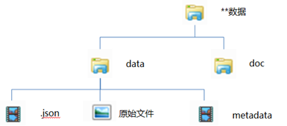
2.5 数据标注工程
第2章 数据标注概念、工具与方法
2.5.5 数据交付
（4）视频类型的数据验收：数据结果可包含视频标签的时间位置、空间位置和标签信息等内容。标注文件的输出格式推荐使用易解析、易存的数据格式，包括JSON、XML等。
（5）其他数据：医学影像数据具有其特殊性，因此在此单独定义输出标准。对于 DICOM类型的数据，按照ISO 12052的要求，参照前述图像、文本、语音和视频数据的输出格式，存储在DICOM数据格式的相应标签和数据集合中。
（6）数据交付：标注团队需对最终提交的数据量进行说明。交付的内容应包括标注结果（必选）、交付和说明文档（可选）、关于标注数据的 Metadata（可选）、原始数据（可选）等。交付的文件存储结构如图所示。

Slide 67
2.5 数据标注工程
第2章 数据标注概念、工具与方法
2.5.6 数据验收
在交付数据后，数据需求方应在数据验收期内完成对数据标注结果的验收工作，验收方式包括抽样验收和逐一验收两种。若验收数据质量未达到期望值，数据需求方可要求数据服务提供商对数据进行修正。

Slide 68
人工智能技术应用核心课程系列教材
第2章 数据标注概念、工具与方法
2.1 数据标注的概念及其对人工智能发展的意义
2.2 数据标注对象
2.3 数据标注工具与平台
2.4 典型数据标注技术
2.5 数据标注工程
2.6 本章小结
2.7 作业与练习

Slide 69
2.6 本章小结
第2章 数据标注概念、工具与方法
本章第一节从数据标注对人工智能的重要性和必要性开始论述；第二、三、四则介绍数据标注对象——数据集、数据标注工具、数据标注技术；第五节介绍数据标注流程。使读者全面了解数据标注方法和过程。

Slide 70
人工智能技术应用核心课程系列教材
第2章 数据标注概念、工具与方法
2.1 数据标注的概念及其对人工智能发展的意义
2.2 数据标注对象
2.3 数据标注工具与平台
2.4 典型数据标注技术
2.5 数据标注工程
2.6 本章小结
2.7 作业与练习

Slide 71
习题：
1．如何理解人工智能与数据标注的关系？
2．什么是数据标注？
3．数据标注的对象包含什么？
4．数据标注工程包括哪些环节？
5．数据标注都有哪些应用工具？
6．数据标注工具有哪些应用场景？
7．数据采集方法有哪些？
8．数据标注环节包括哪些内容？
9．语音标注涉及的技术有哪些？
10．图像标注涉及的技术有哪些？

